Slide 1
三.光合作用原理的应用
农业生产中许多增加农作物产量的措施，是为了提高光合作用的强度。
光合作用强度（光合速率）：植物在单位时间内通过光合作用制造糖类的数量。
测定方法：通过一定时间内原料（CO2）消耗或产物（（CH2O）、O2）生成的数量来定量地表示。

Slide 2
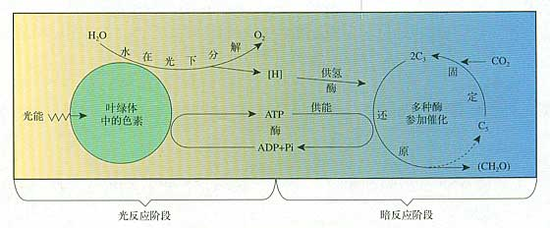
光合作用过程图解
哪些外界条件会影响光合作用的进行
强度时间波长
合理灌溉
Mg²⁺
施肥
温度
pH
空气中的浓度

Slide 3
2.光合作用原理的应用
探究：环境因素对光合作用强度地影响
①光照时间：
②光照强度：
③ 光质：
时间越长，产生的光合产物越多
在一定光照强度范围内，增加
光照强度可提高光合作用速率。
光合色素主要吸收蓝紫光和红光

Slide 4
光照强度
→光反应
→NADPH、ATP
→暗反应
C₃还原
（CH₂0）←
CO₂
吸收
光合速率
0
B
C
光强
CO₂
释放
A
0
光强

Slide 5
CO₂
吸收
光饱和点
净光合速率
总光合速率
0
B
C
光强
光补偿点
呼吸 速率
CO₂
释放
A
黑暗中呼吸作用强度

Slide 6
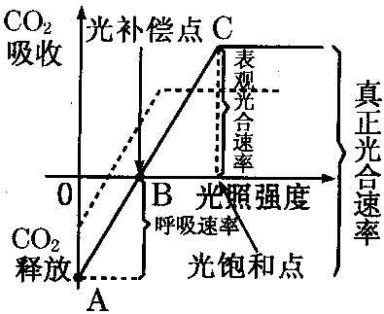
光照强度
A点：
光照强度为0时只进行细胞呼吸，释放C0₂量代表此时的呼吸强度
净
随光照强度增强，光合作用逐渐增强，C0₂的释放量逐渐减少,因一部分用于光合作用
AB段：
B点：
光补偿点,此时细胞呼吸释放的CO₂全部用于光合作用，即光合作用速率=细胞呼吸速率
BC段：
随光照强度不断增强，光合作用不断增强
C点：
光饱和点,光照强度达到一定值时，光合作用不再增强

Slide 7
光照强度
光照强度
→光反应
→NADPH、ATP
→暗反应
C₃还原
（CH₂0）←
(1)白天：适当增强光照
(2)阴雨天：适当补光
(3)冬季温室栽培避免高温
据光照强度可制定的农作物增产措施
(4)间作套种时农作物的种类 搭配，林带树种的配置
(5)种植时：★ 合理密植

Slide 8
过度密植减产的原因
从生理学角度看：
过度密植使得植物下半部的叶片受到的光照强度过弱（小于光补偿点），使这部分叶片光合作用强度小于呼吸作用强度造成大量消耗有机物导致农作物减产。

Slide 9
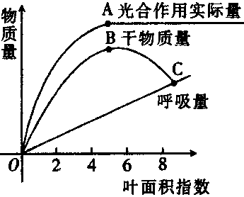
光照面积
OA段：
…随叶面积的不断增大，
光合作用实际量不断增大
A点：
光合作用面积的饱和点
随叶面积的增大，光合
作用不再增强，原因是有
很多叶被遮挡，光照强度在光补偿点以下
OB段：
…干物质量随光合作用增强而增加
BC段：
随叶面积的不断增加，干物质积累量不断降低
OC段：
随叶面积的不断增加，呼吸量不断增加

Slide 10
光照面积
应用：适当间苗、修剪，合理施肥、浇水，避免疯长，使中下层叶片所受的光照往往在光补偿点以下，白白消耗有机物，造成不必要的浪费。

Slide 11
不同光质对光合速率的影响
红光区
蓝紫光区
白光>红光、蓝紫光>… …>绿光
温室大棚塑料薄膜的颜色最好是：
无色透明

Slide 12
(2)影响光合速率的因素（温度）
CO₂
吸收或释放量
呼吸作用
光合作用
0
温度
光合作用整套机构对温度比较敏感，温度过高时光合速率会减弱。光合作用的最适温度因植物种类而异。

Slide 13
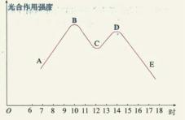
经典习题
下图是夏季晴朗的白天，某种绿色植物叶片光合作用强度的曲线图。分析曲线图并回答：
光合作用强度不断增强
（３）Ｃ点表明在12时左右的光合作用强度明显减弱，此时光照强度很强，那么限制光合作用强度的因素是 。其原因是：
光合作用强度不断下降
（１） ＡＢ段表明 ，其原因是：7-10时 不断增强，这表明在适宜范围内光合作用强度是随着 而加强的。
（２）ＤＥ段表明 ，其原因是：14-17时 。
光照强度
光照强度不断减弱
CO₂浓度
此时温度很高，蒸腾作用很强，气孔大量关闭，导致CO₂供应量减少，光合作用强度明显减弱。
光照加强

Slide 14
(3)影响光合速率的因素（ CO₂浓度）
暗
C₃的合成
主要通过影响 反应中 速率来影响光合作用的强度。
适量增加二氧化碳浓度可以提高光合速率。
(4)影响光合速率的因素（ 水）
光合作用的反应物和反应介质
缺水会引起植物叶片气孔关闭，造成CO₂不足而使光合作用降低。
合理灌溉

Slide 15
 |  | 光合作用 |  | 呼吸作用
 |  | 光反应 | 暗反应
影 响 因 素 | 外因 内因 | 光、水、 温度 Mg等矿质元素 | 温度、 CO2浓度 | 温度 O2浓度
 |  | 叶绿体数量 （色素含量） | 叶绿体的数量 （酶的数量） 酶的活性 C5的含量 | 酶的数量 酶的活性
增产措施
适当增加光照（强度、时间、面积）、适当增加CO2浓度、适当升温、合理灌溉、合理施肥、培育良种等
减少呼吸消耗（降低O2浓度、适当降温）

Slide 16
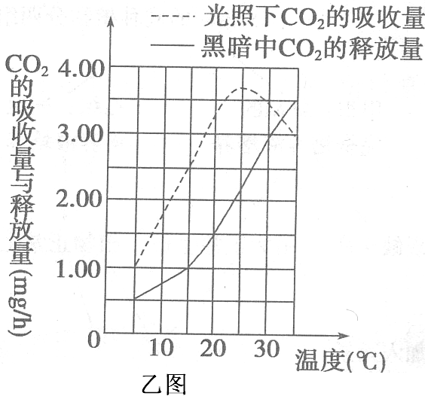
高考真题
在乙图中，以测定的CO2吸收量与释放量为指标，研究温度对某绿色植物光合作用与呼吸作用的影响，结果如图所示。下列分析正确的是 （ ）
A．光照相同时间，35℃时光合作用制造的有机物的量与30℃时相等
B．光照相同时间，在20℃条件下植物积累的有机物的量最多
C．温度高于25℃时，光合作用制造的有机物的量开始减少
D．两曲线的交点表示光合作用制造的与呼吸作用消耗的有机 物的量相等
A

Slide 17
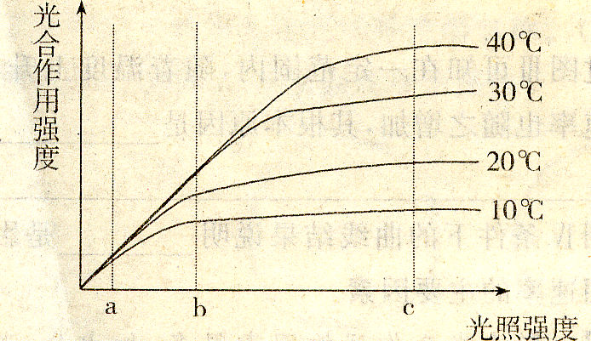
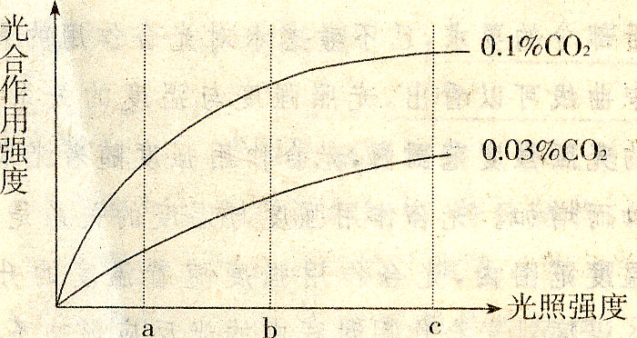
巩固练习
如图表示绿色植物在水分充足的条件下，光合作用的速度与环境因素的关系。请仔细分析图中曲线，回答下列问题：
（1）从图一和图二曲线可知影响光合作用的主要非生物因素是 。
（2）根据你对图一曲线的分析，你认为光合作用强度与温度之间的关系是 。
光照强度、温度、CO2浓度
在一定范围内，随着温度的增加，光合作用强度逐渐增加

Slide 18
（3）在温度为30℃，光照强度为b时，限制光合作用进行的外在因素是 ，主要影响光合作用的 反应；光照强度为c时，限制光合作用进行的内在因素是 ，外在因素可能是 ，如果大棚栽培蔬菜，在这种情况下应采取什么措施有利于蔬菜的生长？ 。原因是 。
光照强度
光
酶的活性
温度、CO2浓度
增大昼夜温差、适当增加CO2浓度
增大光合作用有机物的合成量，同时减少呼吸消耗
增大光合作用有机物的合成量

Slide 19
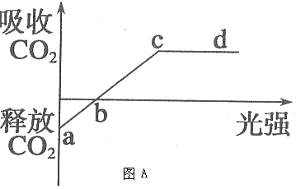
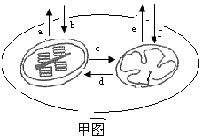
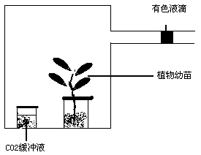
题型3——光合作用装置
（1）在图A中标出a、b、c点的含义。
（2）在甲图中依次写出对应图A中的a点，ab段，b点，bc段气体交换情况。
（3）说明图A中的a点，ab段，b点，bc段在光合装置中液滴如何移动：
a点 ，ab段 ，b点 ，bc段 。
e f
e f c d
cd
abcd
左移
左移
不移
右移

